Slide 1
Titre professionnel : Certification RNCP RNCP34757 : Développeur en intelligence artificielle
Saber CHERIFI

Slide 2


Slide 3

E1 : Application Web : MoodMarket
E2 : Shifumi
E3 : Réseaux de Neurones Récurrents (RNN)

Slide 4

MoodMarket

Slide 5

Comment l'intelligence artificielle peut-elle aider les professionnels du domaine financier à prendre de meilleures décisions ?

Slide 6

Présentation détaillée de l'application
Architecture d’application & outils de développement
Conclusion

Slide 7

Présentation de l'application
MoodMarket est une application web conçue pour aider les professionnels du domaine financier à naviguer dans le monde complexe et dynamique de la finance.
L'objectif principal de MoodMarket est de fournir des analyses de marché précises, des prédictions fiables et une compréhension approfondie du sentiment du marché, le tout grâce à l'utilisation de technologies d'intelligence artificielle.

Slide 8

Fonctionnalités principales
Consultation des Prix d'Actions
Consultation du Sentiment du Marché
Sentiment du marché selon information actuelle
Prédictions
Gestion des Utilisateurs
Actualisation et Mise à Jour des Données

Slide 9
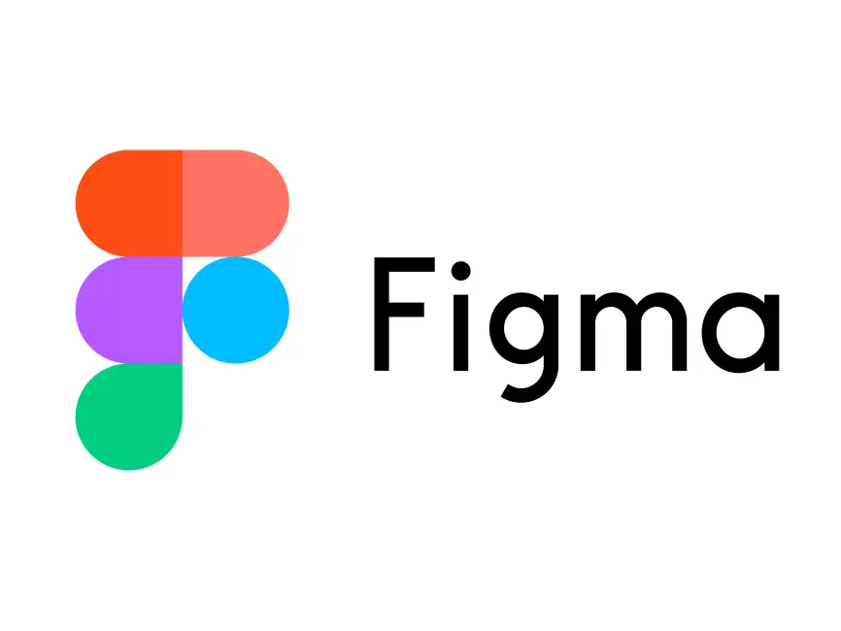



Outils de développement

Slide 10
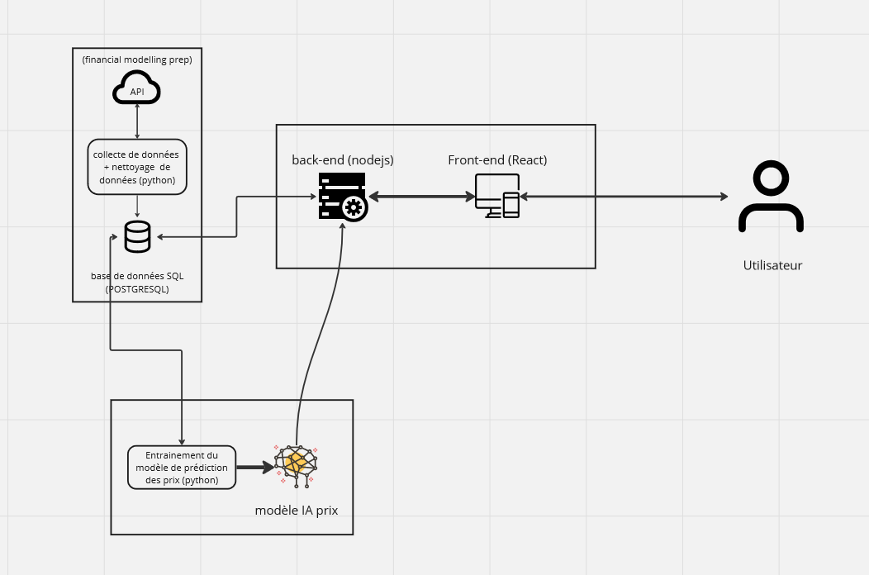
Architecture d’application

Slide 11
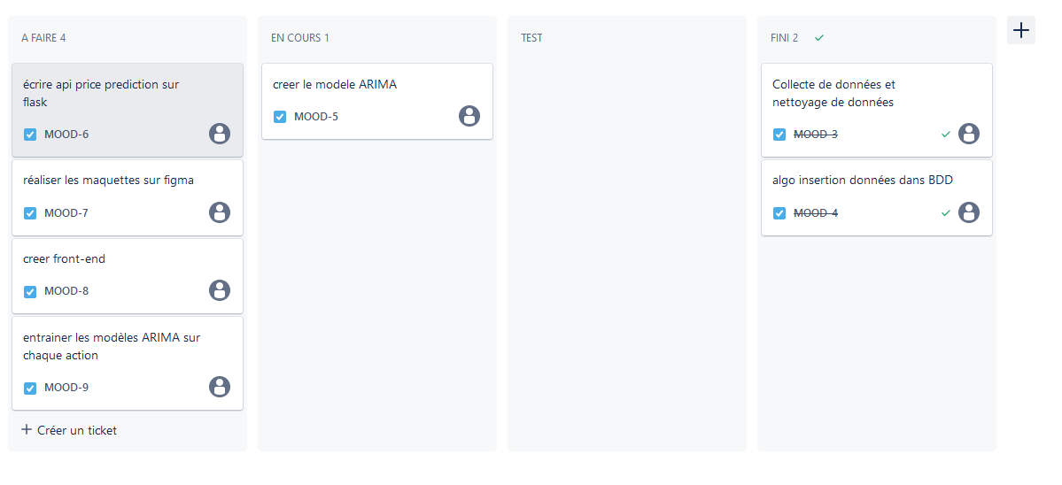
Gestion de projet

Slide 12
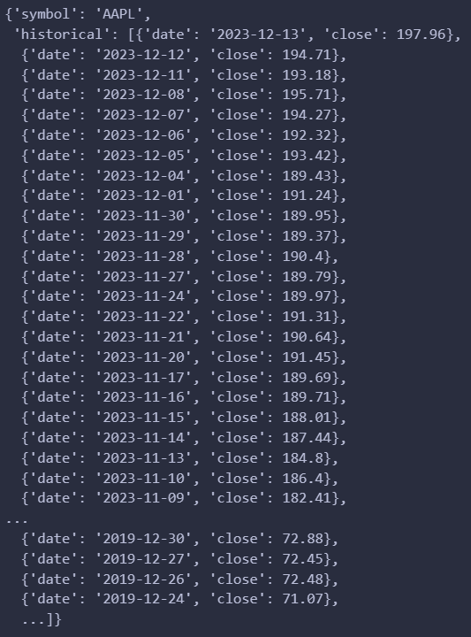

Collecte et preparation de données
- Convertir la colonne date au format datetime dd/mm/yyyy
- mettre la colonne Date en index
- ajouter les jours manquants et remplir les valeurs manquantes

Slide 13
Choix du modèle
ARIMA : autoregressive (AR) integrated (I) moving average (MA)
- temps de calculs moins longs
- modèle moins complexe
- peut être entrainé sur des tailles de jeu de données moins importantes

Slide 14

Base de données

Slide 15


Front end

Slide 16



Back-end
Routes :
- GET stock /{symbol}
Routes :
- GET stock-price-history /{symbol}
- GET stock-price-prediction/{symbol}
Tests :
- Pytest

Slide 17
Conclusion

